Slide 1
久保・鳥谷部理論の拡張と緩和関数の解析
M2 髙橋秀顕

Slide 2
目次
1. µSRと緩和関数
2. 久保・鳥谷部理論
3. モデル
4. 数値計算と解析
5. まとめ

Slide 3
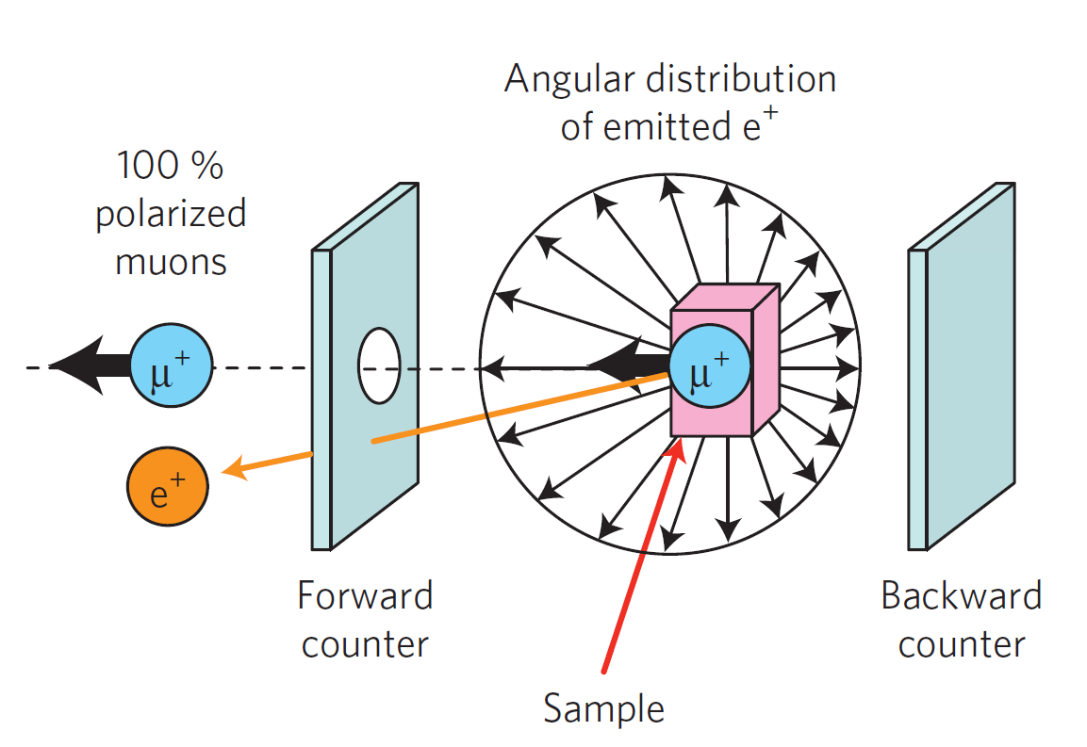
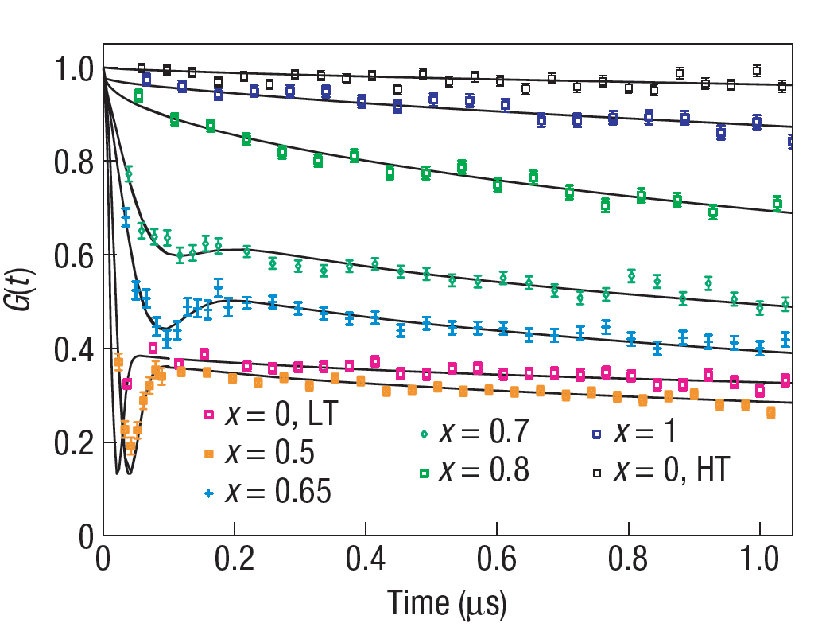
µSRと緩和関数
・µSR ⇒ ミュオンを用いたゼロ磁場測定可能な実験手法
・緩和関数(µSRスペクトル) ⇒ (ミュオン)スピン偏極の時間変化
µSR実験の概略図
(Sr_{1−x}Ca_{x})RuO₃ の ZF-µSRスペクトル
M. Hiraishi et al., Nature Physics 10, 300 (2014)
Y. J. Uemura et al., Nature Physics 3, 29(2007)
ランダムな局所磁場(常磁性状態)のゼロ磁場(縦)緩和関数を考える

Slide 4
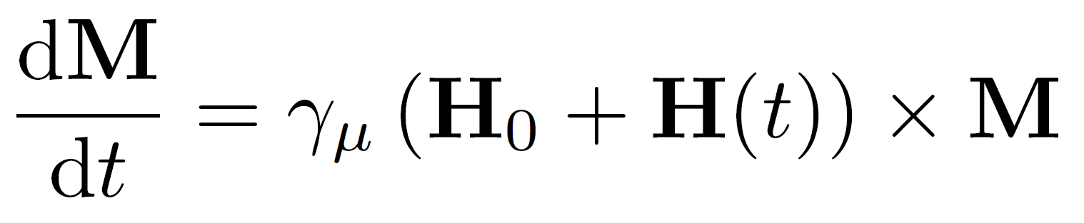
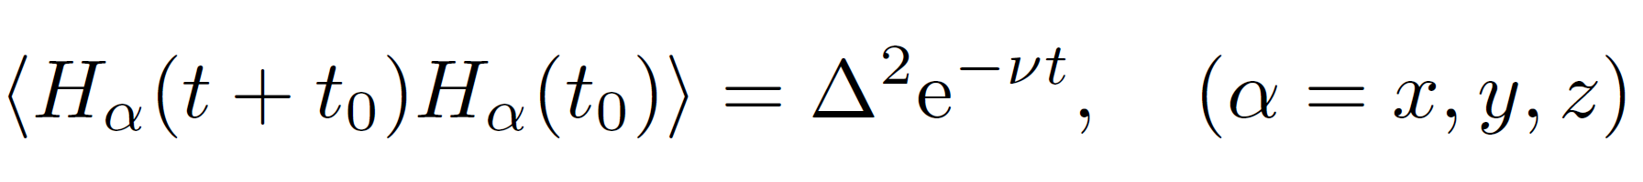
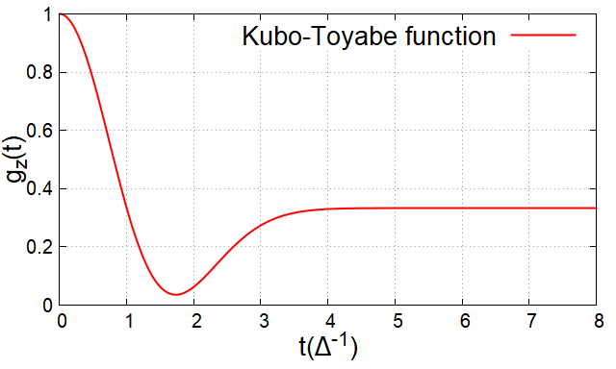
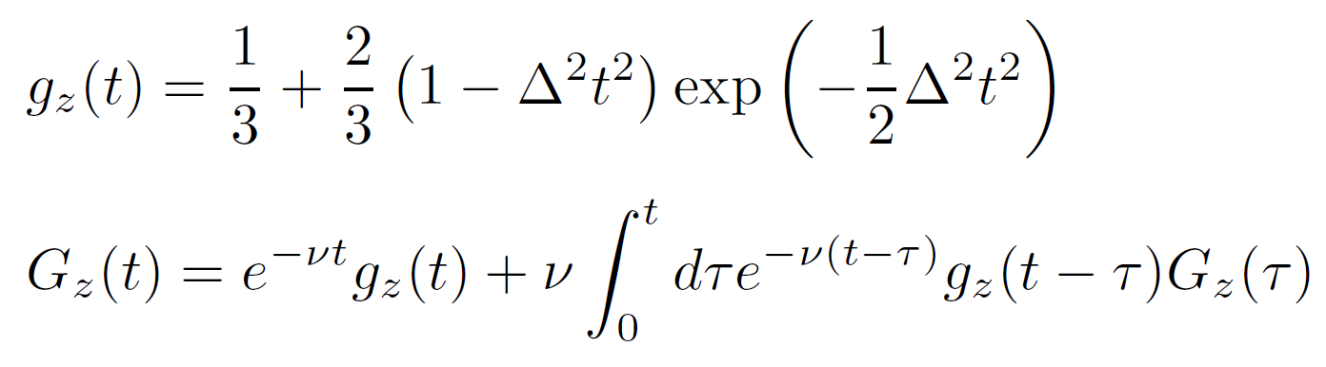

久保・鳥谷部理論
R. Kubo and T. Toyabe, in Magnetic Resonance and Relaxation,
edited by R. Blinc (North-Honand, Amsterdam, 1967), p. 810.
確率過程論を用いる
⇒ 局所磁場をGauss-Markov過程に従うランダム場と考える
特にゼロ磁場かつ$ν=0$(ゆらぎが静的)の場合
磁気モーメントの運動方程式
局所磁場の時間相関関数
⇒ 久保・鳥谷部関数
Notes:
久保・鳥谷部理論においては、確率過程論を用いているため、高温極限しか考えることができない

Slide 5
久保・鳥谷部理論の拡張
・局所磁場の異方性
・揺動に加え散逸の効果
System-Bath modelを用いて
ゼロ磁場スピン緩和を記述する
Notes:
私は久保・鳥谷部理論の拡張として、ゆらぎの異方性とまた特に温度依存性について記述できるよう、system-bathモデルを用いてゼロ磁場スピン緩和を記述することを考えました。

Slide 6
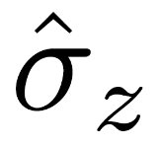
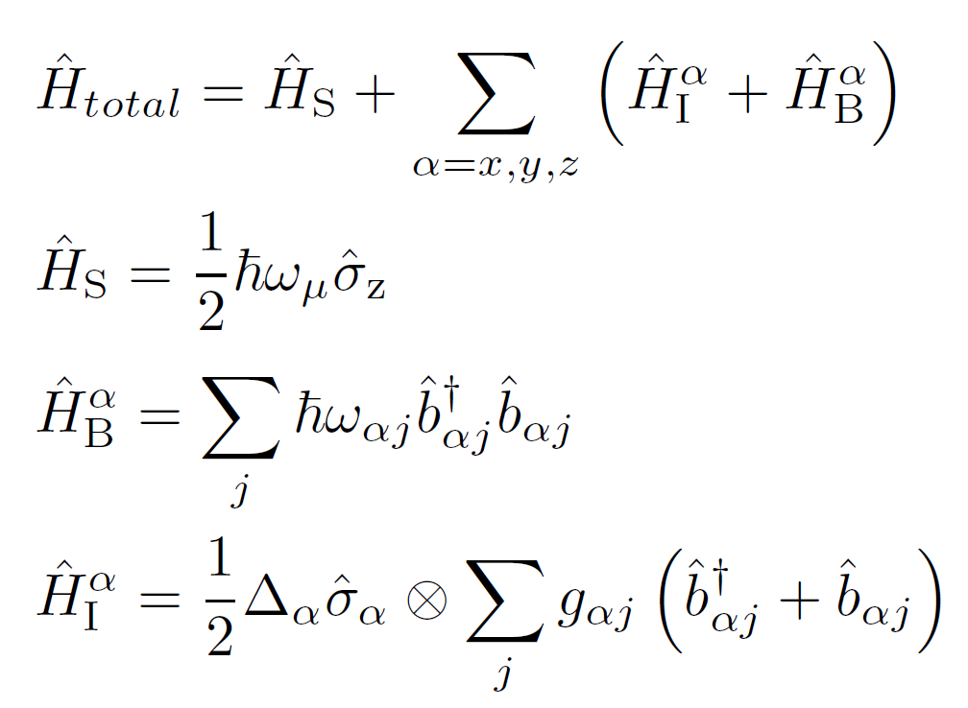

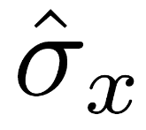
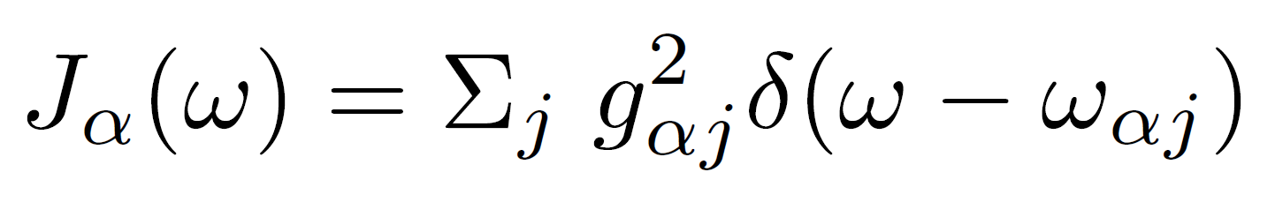
モデルハミルトニアン
熱浴 z
熱浴 z
ミュオン
スピン系
ミュオン
スピン系
熱浴 y
熱浴 y
System Hamiltonian
Bath Hamiltonian
熱浴 x
熱浴 x
System-Bath coupling
3次元の磁場ゆらぎに対応する３つの熱浴が結合したモデル
スペクトル密度関数（ゆらぎの性質を規定する）

Slide 7
Bath z
Muon Spin System
Bath y
Bath x

Slide 8
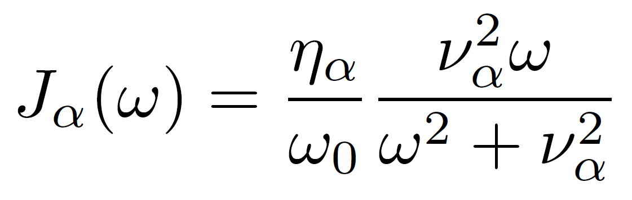
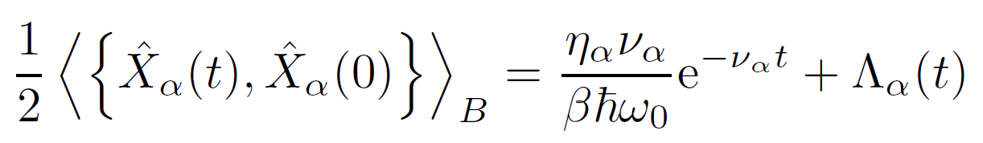
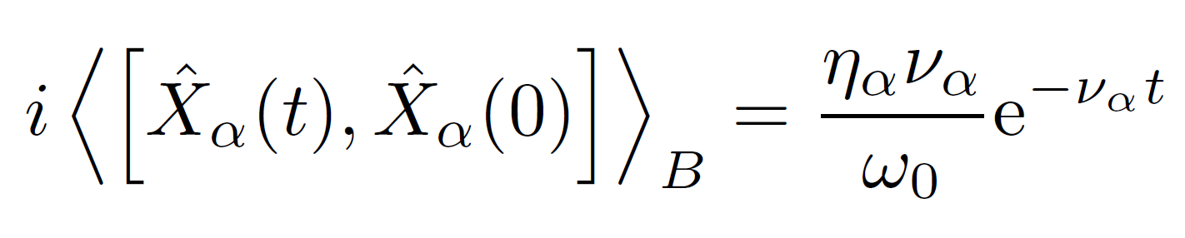
スペクトル密度と熱浴の相関関数
Drude型スペクトル密度（熱浴の性質を規定する）
η: 系と熱浴の結合強度
ν: ゆらぎの周波数
熱浴の対称相関関数
β：逆温度
⇒ 揺動
Λ：低温補正項
cf.
熱浴の応答関数
⇒ 散逸
(久保・鳥谷部理論では無視)

Slide 9
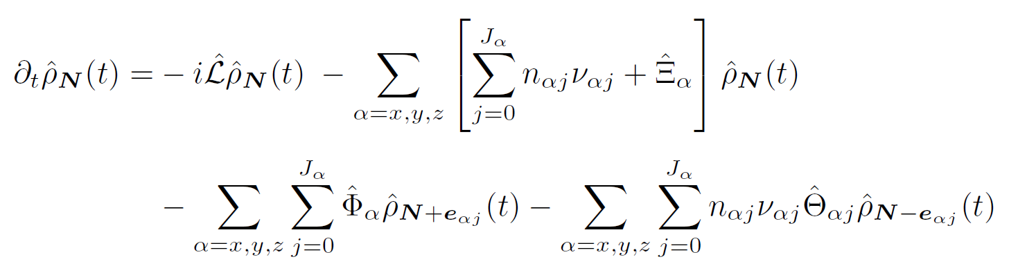
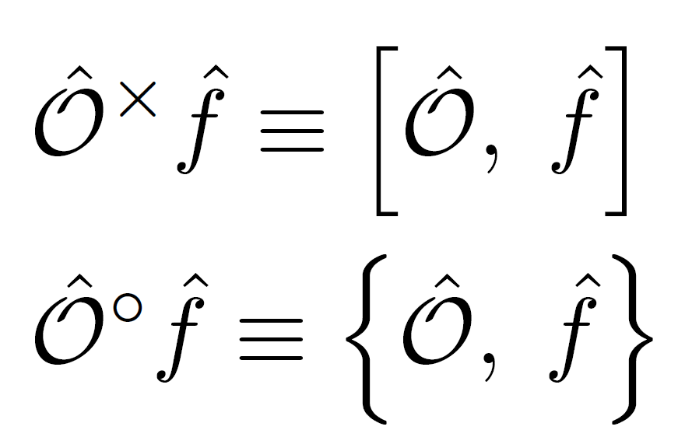
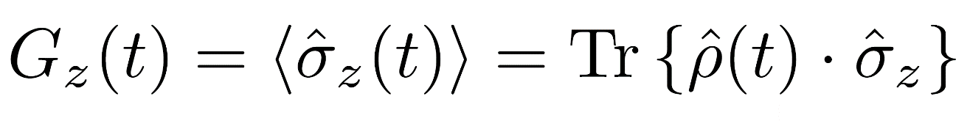
量子階層方程式（HEOM)
Y. Tanimura and R. Kubo, JPSJ 58, 101 (1989).
Y. Tanimura, JPSJ 75, 082001 (2006).
揺らぎを非摂動的・非マルコフ・有限温度で厳密に解く方程式
揺動＋散逸
緩和関数

Slide 10
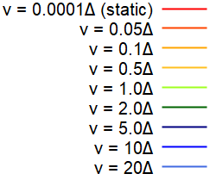
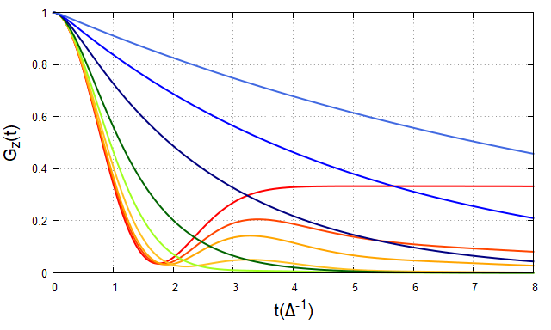
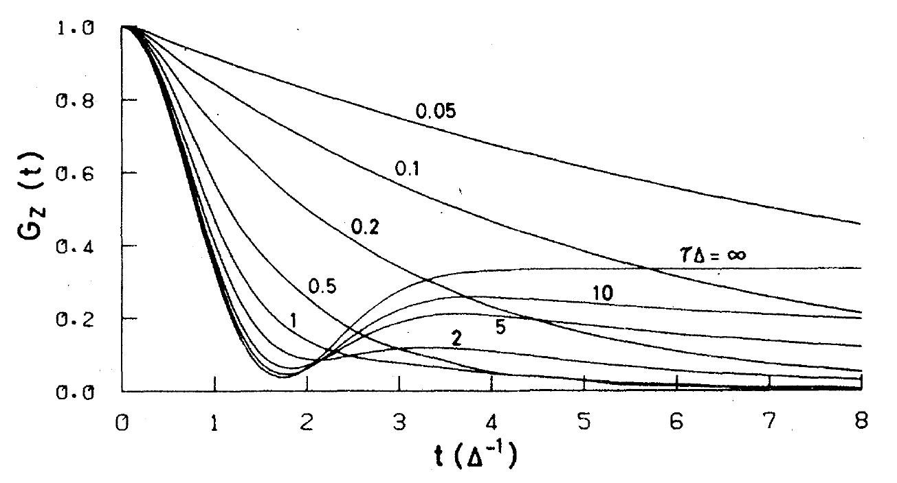
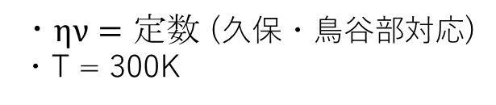
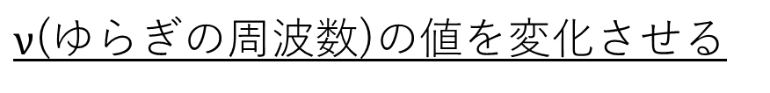
数値計算①$ν$(ゆらぎの周波数)の効果
$ν$(ゆらぎの周波数)の値を変化させる
cf. Dynamic Kubo-Toyabe function
・$ην=定数$ (久保・鳥谷部対応)
・T = 300K
ゆらぎの速さ
staticな久保・鳥谷部関数にstrong collision modelを適用して得られた緩和関数Gz(t)のグラフ
階層方程式を用いて計算した緩和関数Gz(t)のグラフ
R. S. Hayano, Y. J. Uemura, J. Imazato, N. Nishida, T. Yamazaki, and R. Kubo Phys. Rev. B 20, 850 (1979)

Slide 11
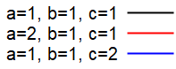
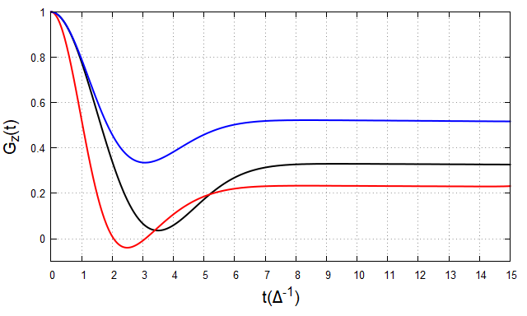
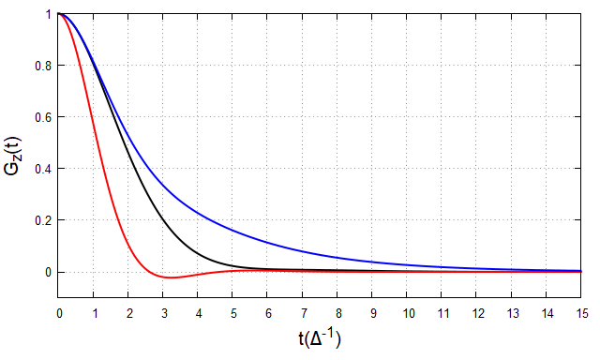
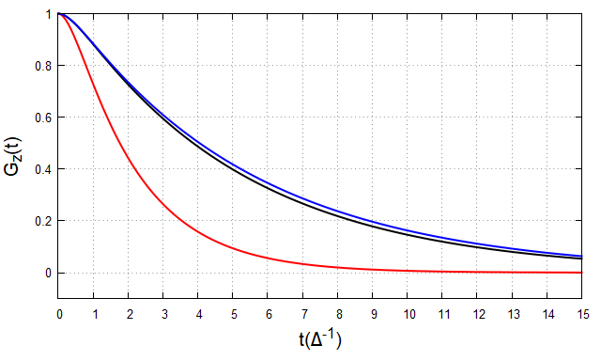
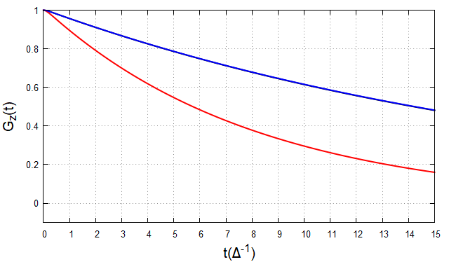
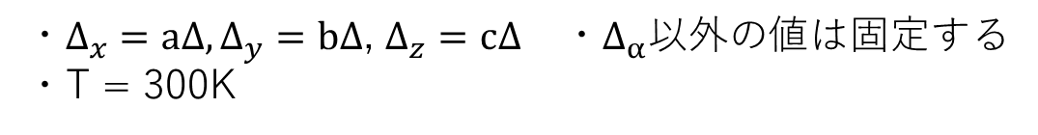
数値計算② $Δ_{α}$(局所磁場の分散)の異方性の効果
Z軸に垂直な成分が大きくなると
緩和が大きくなる
Z軸方向の成分が大きくなると
緩和が小さくなる
・$Δ_{x}=aΔ,Δ_{y}=bΔ$, $Δ_{z}=cΔ$・$Δ_{α}以外の$値は固定する
・T = 300K
static
ν=2Δ
ν=10Δ
ν=20Δ
Δに異方性がある系の緩和関数G_{z}(t)

Slide 12
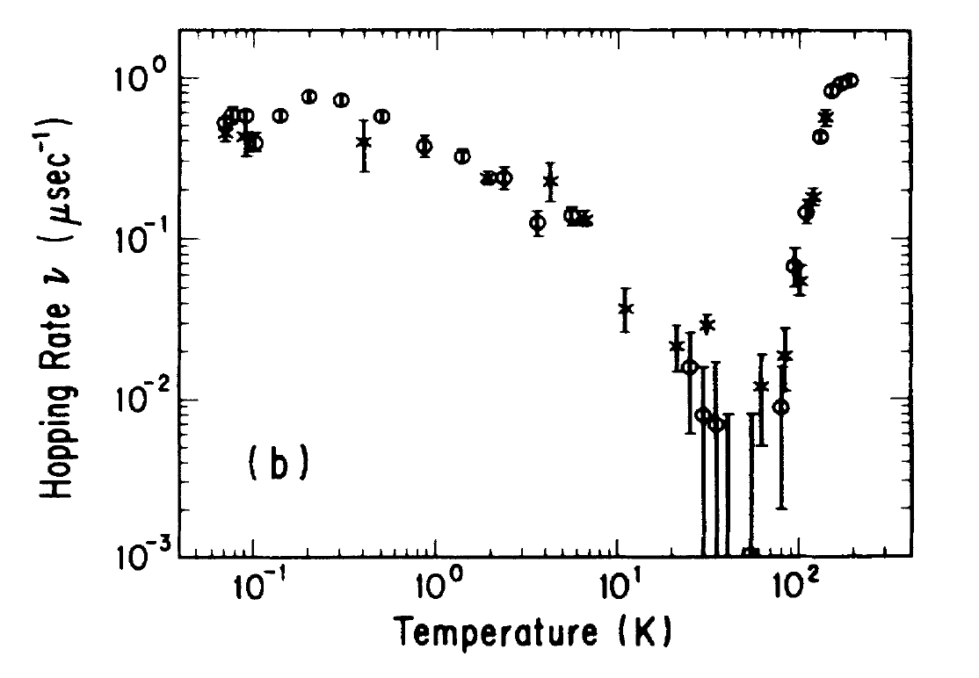
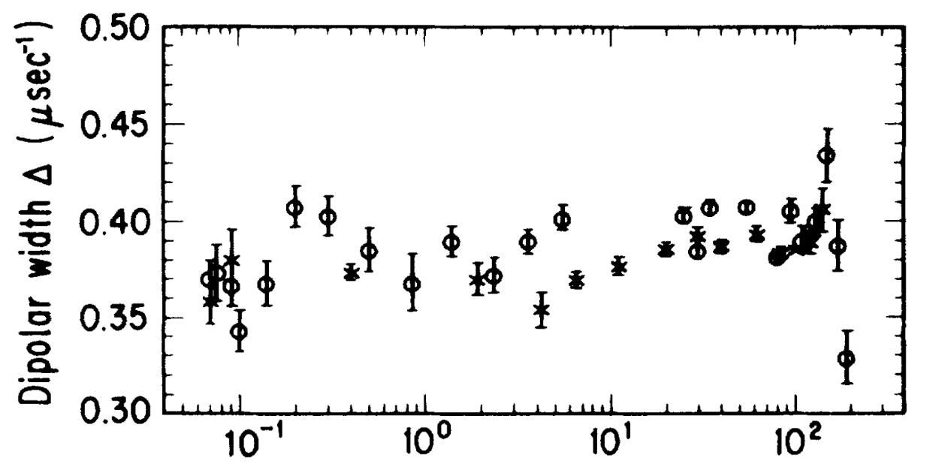
数値計算③ 具体的な系（銅のµSR）
νとΔについては各温度に対しµSR実験データを(Celio関数+strong collision modelで)フィット（ R. Kadono et al., PRB 39, 23(1989) ）
ηは実験結果にフィットするように決定
銅は等方的な系なので α=x, y, z に対してそれぞれ同じ値を用いる

Slide 13
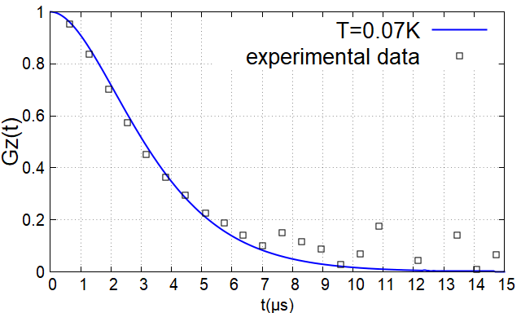
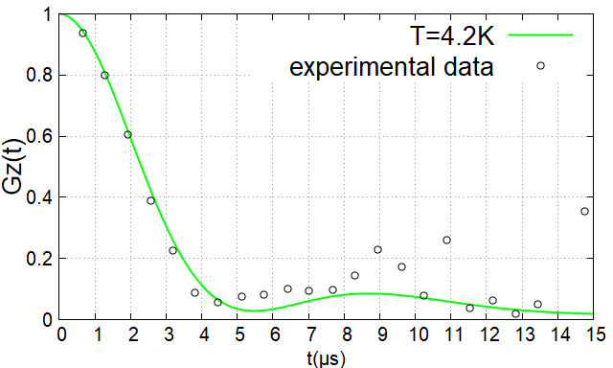
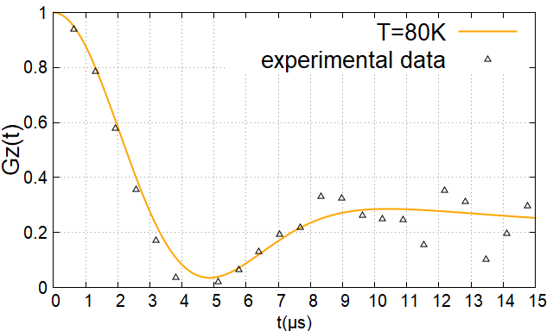
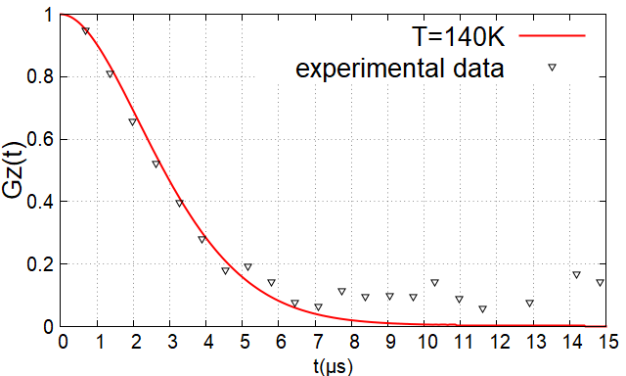
数値計算③ 具体的な系（銅のµSR）
T=0.07K Δ=0.37µs⁻¹
ν=0.52µs⁻¹
η=1.7×10⁻⁴
µs⁻¹
T=4.2K Δ=0.35µs⁻¹
ν=0.13µs⁻¹
η=1.55×10⁻⁵
µs⁻¹
T=80K Δ=0.38µs⁻¹
ν=0.009µs⁻¹
η=1.05×10⁻⁵
µs⁻¹
T=140K Δ=0.43µs⁻¹
ν=0.4µs⁻¹
η=8.5×10⁻⁸
µs⁻¹
各温度での銅のµSRスペクトルの実験データと階層方程式を用いて計算した緩和関数

Slide 14
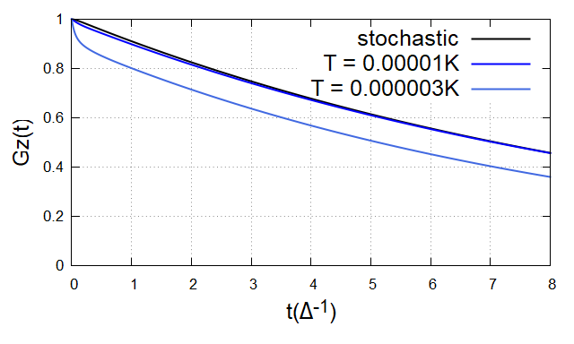
数値計算④ 散逸項の効果の検証
ν=20Δの場合
⇒ µSRの周波数領域においてはDephasingだけ考えればよい

Slide 15
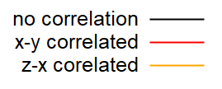
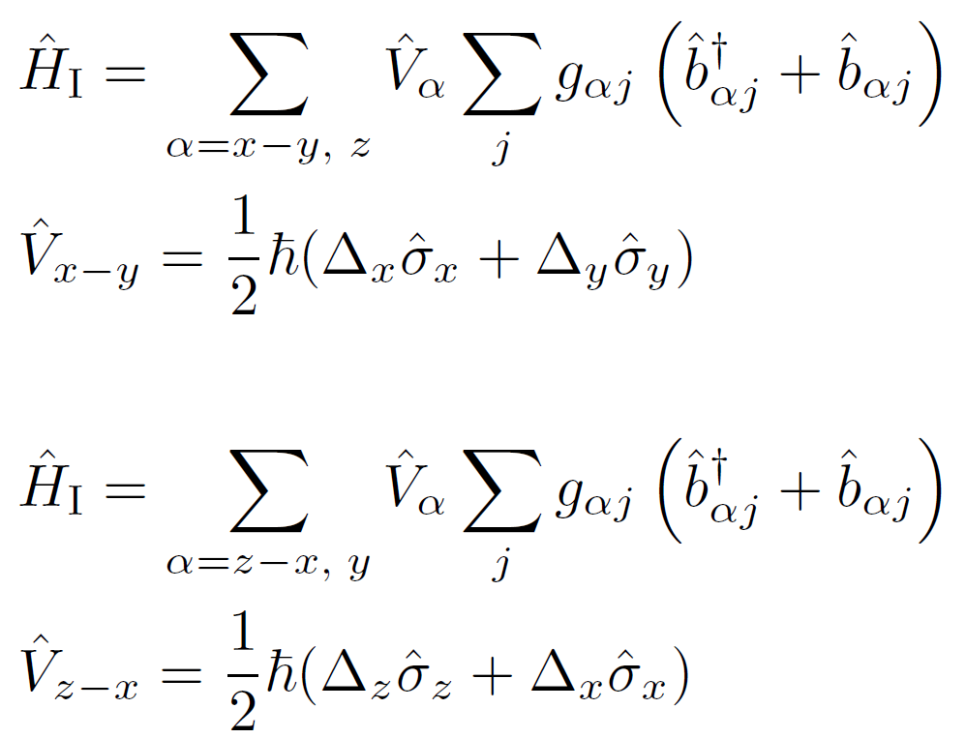
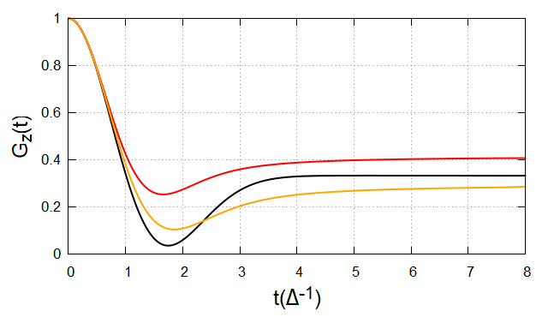
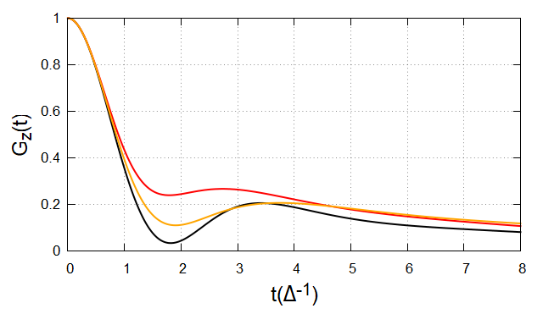
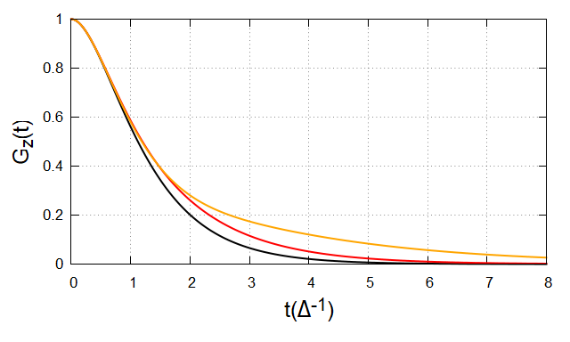
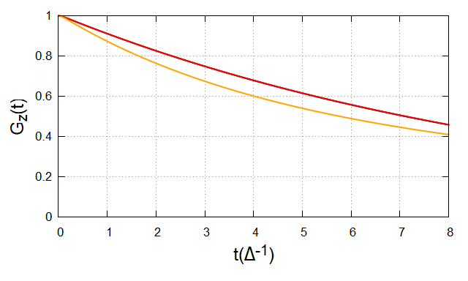
数値計算⑤ ノイズ相関がある場合
static
ν=0.1Δ
ν=2Δ
ν=20Δ

Slide 16
まとめ
System-Bathモデルを用いゼロ磁場スピン緩和の動力学を解析
局所磁場に異方性のある系の緩和関数を計算できた
ノイズ相関のある系の緩和関数を計算できた
µSRの場合には基本的に散逸項の効果は無視してよい
ゼロ磁場2次元NMRの場合にはどうなるか（Future Work）

